Slide 1
Le Malade imaginaire
Molière
Bac de français

Slide 2

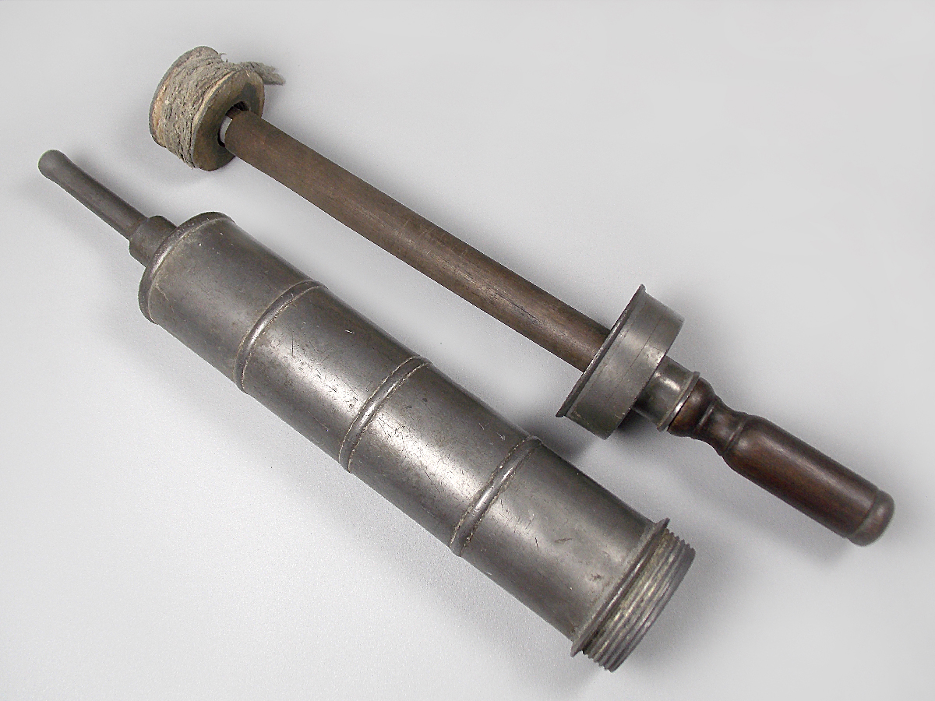
Le clystère (emprunté au grec klustếr, « seringue ») est le nom anciennement donné au lavement, un traitement à base d'eau salée ou d'une potion plus complexe, très fréquemment administré dans de nombreuses indications aux XVII e et XVIII e siècles.

Slide 3
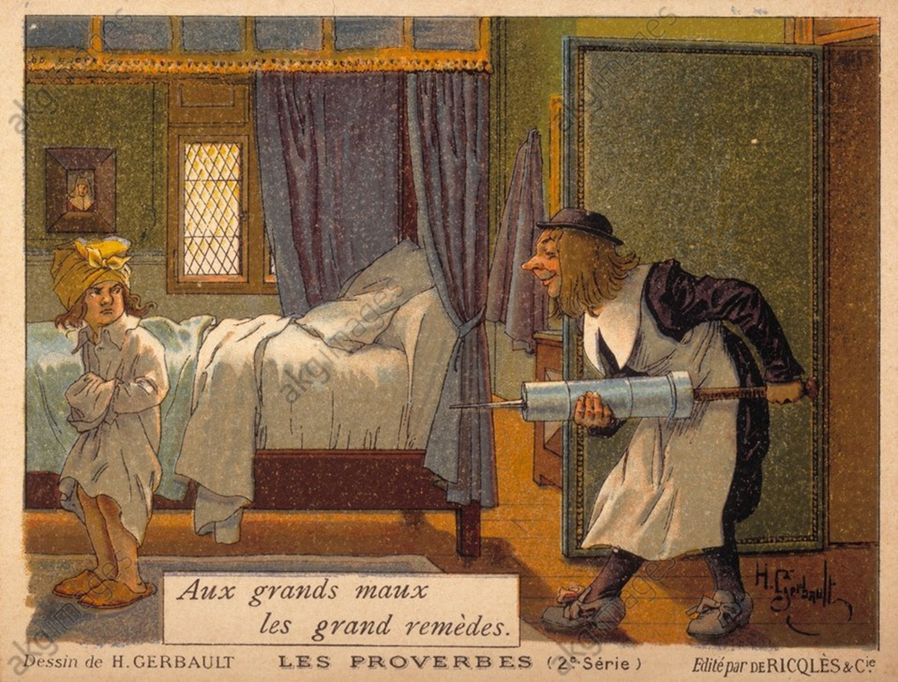

Slide 4
Sur la médecine
Le Médecin volant est une farce en seize scènes composée par Molière à une date incertaine, créée le 18 avril 1659 au Louvre et publiée pour la première fois en 1819 par l'érudit Emmanuel Louis Nicolas Viollet-le-Duc.
Le Médecin volant (1659) au Louvre
L’Amour médecin (1665) au château de Versailles
Le Médecin malgré lui (1666) au théâtre du Palais-Royal
Le Malade imaginaire (1673) au théâtre du Palais-Royal
Le Médecin malgré lui est une pièce de théâtre de Molière en trois actes de respectivement 5, 5 et 11 scènes en prose représentée pour la première fois le 6 août 1666 au Théâtre du Palais-Royal, où elle obtint un grand succès. Au premier acte, la chanson de Sganarelle "dite de la bouteille" est de Jean-Baptiste Lully. Lors de la reprise (à une date inconnue), la musique est de Marc-Antoine Charpentier.
Reprenant des motifs issus de la comédie italienne déjà utilisés dans Le Médecin volant et L'Amour médecin, Molière y ajoute des éléments tirés de la tradition de la farce française et de celle des fabliaux du Moyen Âge. La grivoiserie de certaines situations et la parodie des pratiques médicales de l'époque, qui constituent les principaux thèmes du Médecin malgré lui, dissimulent une dénonciation du charlatanisme, une satire de la crédulité, voire une critique de la religion.
L'Amour médecin est une comédie-ballet en trois actes et en prose écrite par Molière sur une musique de Jean-Baptiste Lully, représentée pour la première fois au château de Versailles par ordre du Roi le 14 septembre 1665, et donnée ensuite à Paris au Théâtre du Palais-Royal le 22 septembre 1665 par la troupe du Roy. Il s'agit de la première pièce mise en scène par la troupe de Molière en tant que troupe du Roy.
Le Malade imaginaire, dernière œuvre dramatique écrite par Molière, est une comédie-ballet en trois actes et en prose, créée le 10 février 1673 par la Troupe du Roi sur la scène du Palais-Royal à Paris, avec une musique de scène composée par Marc-Antoine Charpentier et des ballets réglés par Pierre Beauchamp.

Slide 5
Le Médecin volant
Le Médecin volant est une farce en seize scènes composée par Molière à une date incertaine, créée le 18 avril 1659 au Louvre et publiée pour la première fois en 1819 par l'érudit Emmanuel Louis Nicolas Viollet-le-Duc.
L'intrigue des seize scènes du Médecin volant est calquée sur un schéma traditionnel italien, le thème du « medico volante » que l'on retrouve dans plusieurs pièces de la commedia dell'arte et qui est ici associé à une structure héritée de la tradition de la farce française.
Tous les rôles, sauf le valet Gros-René (créé par Du Parc), sont des personnage types identifiables dans la tradition du théâtre comique italien.

Slide 6
L ’Amour médecin (1665)
Le texte complet
Sganarelle, riche bourgeois veuf qui n'écoute que ses propres ambitions égoïstes, refuse de marier sa fille unique Lucinde car il serait forcé de payer une dot considérable à son gendre (qui deviendrait également l'héritier de la fortune de Sganarelle). Lucinde fait semblant d'être malade. Sganarelle fait appel à des médecins. Clitandre, amant de Lucinde, arrive déguisé en médecin. Il déclare qu'il faut faire croire à Lucinde qu'on va la marier, afin de lui remonter le moral. Sgaranelle, croyant qu'il trompe sa fille, signe un "faux" contrat de mariage entre Clitandre et Lucinde. En fait le contrat, signé devant notaire, est réel; et Sganarelle doit accepter le mariage de sa fille et payer 20,000 écus de dot.
Acte I. Sganarelle explique à ses voisins Aminte, Lucrèce, M. Josse et M. Guillaume que sa fille Lucinde est inexplicablement déprimée. Ils lui donnent des conseils intéressés qu'il n'apprécie pas. Lucinde arrive et Sganarelle, pour lui remonter le moral, promet de lui offrir tout qu'elle voudra. Quand elle déclare qu'elle voudrait se marier, il se met en colère, ne veut rien entendre et s'en va. Plus tard, dans un monologue, Sganarelle admet que sa raison de refuser la demande de Lucinde est qu'il ne supporte pas l'idée de la donner à un autre homme, un homme qui hériterait également de la fortune de Sganarelle. Lucinde et sa suivante Lisette décident de jouer un tour à Sganarelle pour le punir de son égoïsme. À la fin de la dernière scène, Lucinde fait semblant d'être malade, obligeant Sganarelle à faire appel à des médecins.
Acte II. Les médecins arrivent et parlent de leurs déplacements quotidiens. Tomès apprend qu'un de ses anciens patients est mort, et s'emporte contre le défunt car il n'est pas mort selon les règles. Ils admettent qu'ils se soucient plus de suivre les procédures que de sauver des vies. On fait venir Lucinde, et les médecins l'examinent. Tomès et Des Fonandrès sont en désaccord sur le traitement à suivre: le premier préconise une saignée, tandis que le second recommande l'utilisation d'un émétique. Pendant que les deux discutent âprement, Bahys et Macroton informent Sganarelle que, malgré leurs meilleurs efforts, sa fille mourra certainement; mais ils trouvent que Sganarelle pourra se consoler en sachant que sa fille sera morte selon les règles. Au désespoir, Sganarelle décide d'acheter de l'orviétan, un remède de charlatan qui est débité dans les rues. Il est sous-entendu que ce faux médicament n'a aucun effet sur Lucinde.
Acte III. Clitandre arrive déguisé en médecin et s'occupe rapidement de Lucinde. Impressionné par ce jeune médecin, Sganarelle lui demande quelle est la mystérieuse maladie. Clitandre déclare que c'est un cas grave de dépression et que seul un mariage fictif lui remontera le moral. Il annonce qu'il va tromper Lucinde en lui faisant croire qu'elle et lui vont se marier. Sgaranelle signe un contrat de mariage qu'il croit faux et qui accorde au couple 20,000 écus de dot. Les deux amants s'en vont finir leur mariage à l'église la plus proche. Sganarelle organise une fête pour célébrer le rétablissement de Lucinde. C'est alors qu'il est informé par Lisette que Clitandre et Lucinde ont vraiment été mariés, et que c'est lui qui a été trompé. Sganarelle se met en colère et veut courir après sa fille, mais il est retenu par les fêtards; et les festivités se poursuivent dans la nuit.

Slide 7

L’Amour médecin, extrait

Slide 8
Acte II, Scène 4
Sganarelle, Lisette.
Lisette
Monsieur, allégresse ! allégresse !
Sganarelle
Qu’est-ce ?
Lisette
Réjouissez-vous.
Sganarelle
De quoi ?
Lisette
Réjouissez-vous, vous dis-je.
Sganarelle
Dis-moi donc ce que c’est, et puis je me réjouirai peut-être.
Lisette
Non : je veux que vous vous réjouissiez auparavant : que vous chantiez, que vous dansiez.
Sganarelle
Sur quoi ?
Lisette
Sur ma parole.
Sganarelle
Allons donc, la lera la la, la lera la. Que diable !
Lisette
Monsieur, votre fille est guérie.
Sganarelle
Ma fille est guérie !
Lisette
Oui, je vous amène un médecin : mais un médecin d’importance, qui fait des cures merveilleuses, et qui se moque des autres médecins.
Sganarelle
Où est-il ?
Lisette
Je vais le faire entrer.
Sganarelle
Il faut voir si celui-ci fera plus que les autres.
Scène 5
Clitandre en habit de médecin, Sganarelle, Lisette.
Lisette
Le voici.
Sganarelle
Voilà un médecin qui a la barbe bien jeune.
Lisette
La science ne se mesure pas à la barbe ; et ce n’est pas par le menton qu’il est habile.
Sganarelle
Monsieur, on m’a dit que vous aviez des remèdes admirables, pour faire aller à la selle.
Clitandre
Monsieur, mes remèdes sont différents de ceux des autres : ils ont l’émétique, les saignées, les médecines et les lavements : mais moi, je guéris par des paroles, par des sons, par des lettres, par des talismans, et par des anneaux constellés.
Lisette
Que vous ai-je dit ?
Sganarelle
Voilà un grand homme !
Lisette
Monsieur, comme votre fille est là toute habillée dans une chaise, je vais la faire passer ici.
Sganarelle
Oui, fais.
Clitandre, tâtant le pouls à Sganarelle.
Votre fille est bien malade.
Sganarelle
Vous connaissez cela ici ?
Clitandre
Oui, par la sympathie qu’il y a entre le père et la fille.
Scène 6
Lucinde, Lisette, Sganarelle, Clitandre.
Lisette
Tenez, Monsieur, voilà une chaise auprès d’elle. Allons, laissez-les là tous deux.
Sganarelle
Pourquoi ? Je veux demeurer là.
Lisette
Vous moquez-vous ? Il faut s’éloigner : un médecin a cent choses à demander, qu’il n’est pas honnête qu’un homme entende.
Clitandre, parlant à Lucinde à part. Ah ! Madame, que le ravissement où je me trouve est grand ! et que je sais peu par où vous commencer mon discours. Tant que je ne vous ai parlé que des yeux, j’avais, ce me semblait, cent choses à vous dire : et maintenant que j’ai la liberté de vous parler de la façon que je souhaitais, je demeure interdit : et la grande joie où je suis, étouffe toutes mes paroles.
Lucinde Je puis vous dire la même chose, et je sens comme vous des mouvements de joie qui m’empêchent de pouvoir parler.
Clitandre Ah, Madame ! que je serais heureux ! s’il était vrai que vous sentissiez tout ce que je sens, et qu’il me fût permis de juger de votre âme par la mienne. Mais, Madame, puis-je au moins croire que ce soit à vous à qui je doive la pensée de cet heureux stratagème, qui me fait jouir de votre présence ?
Lucinde Si vous ne m’en devez pas la pensée, vous m’êtes redevable, au moins d’en avoir approuvé la proposition avec beaucoup de joie.
Sganarelle, à Lisette. Il me semble qu’il lui parle de bien près.
Lisette, à Sganarelle. C’est qu’il observe sa physionomie, et tous les traits de son visage.
Clitandre, à Lucinde. Serez-vous constante, Madame, dans ces bontés que vous me témoignez ?

Slide 9

Le Médecin malgré lui (1666)
https://www.theatre-des-varietes.fr/spectacles/le-medecin-malgre-lui/

Slide 10

Le Malade imaginaire (1673)
La pièce, en audio
https://www.youtube.com/watch?v=pYW3B4Hn00s
La pièce, jouée :
https://www.youtube.com/watch?v=t1QZcELI3j4

Slide 11
La Comédie-Ballet
Genre dramatique, chantant et chorégraphique, la comédie-ballet est inventée par Molière et Jean-Baptiste Lully en 1661, pour leur pièce Les Fâcheux. Cette pièce fut donnée en août 1661 au château de Vaux-le-Vicomte lors d'une fameuse fête à l'italienne organisée par Nicolas Fouquet en l'honneur du « plus grand roi du monde ».
Mêlant la musique et la danse dans une action unique (contrairement à l'opéra-ballet, plus composite), la comédie-ballet traite des sujets contemporains et montre des personnages ordinaires de la vie quotidienne. Le mariage en est souvent le thème central.
Le trio Molière-Lully-Beauchamp créa une demi-douzaine d'œuvres, mais le genre déclina après la mort de Molière dès 1673.

Slide 12
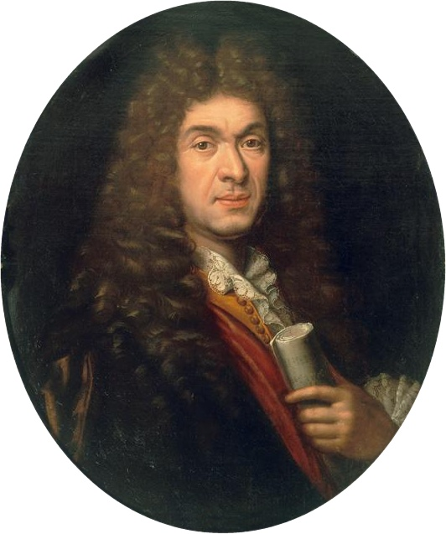
Jean-Baptiste Lully (1632-1687)
Jean-Baptiste Lully (ou Giovanni Battista Lulli en italien) né à Florence le 28 novembre 1632 et mort à Paris le 22 mars 1687, est un compositeur et violoniste de la période baroque actif en France sous le règne de Louis XIV. Naturalisé français en 1661, il est nommé, la même année, surintendant de la musique du roi et l'année suivante maître de musique de la famille royale.
Par ses dons de musicien et d'organisateur comme de courtisan, voire d'intrigant, Lully domine la vie musicale en France à l'époque du Roi-Soleil. Il conçoit et organise plusieurs formes de musique : la tragédie en musique, le grand motet, l'ouverture à la française. Son influence s'exerce sur toute la musique européenne contemporaine. Des compositeurs éminents tels Henry Purcell, Georg Friedrich Haendel, Jean-Sébastien Bach ou Jean-Philippe Rameau lui sont redevables.

Slide 13
Beauchamp

Slide 14
Marc-Antoine Charpentier

Slide 15
Vaux-Le-Vicomte – Nicolas Fouquet
Le château de Vaux-le-Vicomte, situé sur le territoire de la commune française de Maincy (Seine-et-Marne), à 50 km au sud-est de Paris, près de Melun est un château du XVIIe siècle (1658-1661), construit pour le surintendant des finances de Louis XIV, Nicolas Fouquet. Il appartient désormais à une branche cadette des marquis de Vogüé.
Fouquet fit appel aux meilleurs artistes de l'époque pour bâtir ce château : l'architecte Louis Le Vau, premier architecte du roi (1656), le peintre Charles Le Brun, fondateur de l'Académie de peinture (1648), le paysagiste André Le Nôtre, contrôleur général des bâtiments du roi (1657) et le maître-maçon Michel Villedo.
Leurs talents avaient déjà été réunis par le jeune Louis XIV pour construire des ailes au château de Vincennes en 1651-1653. Le roi refera appel à eux pour construire le château de Versailles, celui de Vaux-le-Vicomte servant alors de modèle.

Slide 16
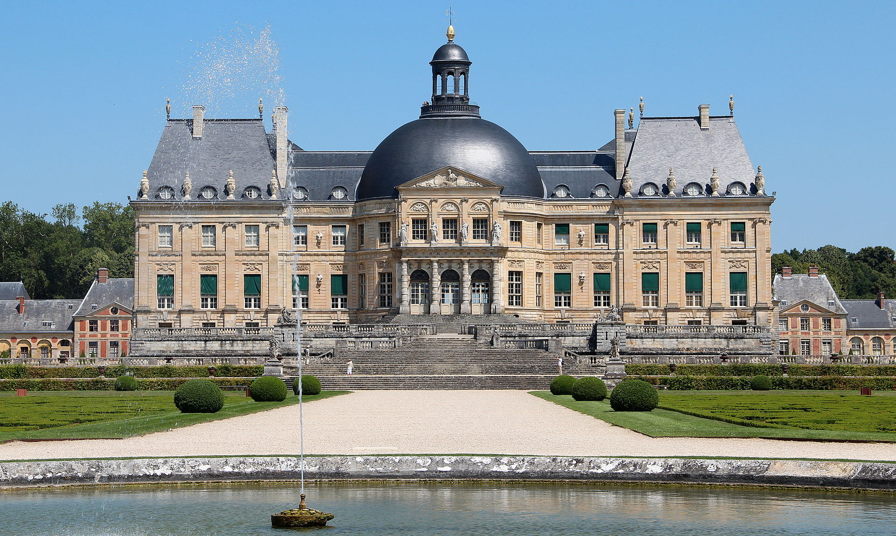

Slide 17
Charles Varlet, dit La Grange, est un comédien français né en 16351 et décédé à Paris le 1er mars 1692. Camarade de scène de Molière et son successeur à la tête de la Troupe du Roi, il créa certains des principaux rôles de ses pièces, en particulier celui de Dom Juan, et tint pendant plusieurs décennies un registre de ses comptes, qui constitue un document exceptionnel sur la vie théâtrale de la seconde moitié du XVIIe siècle.
L’habitude s’est prise dès la fin du XVIIe siècle chez les historiens d’appeler troupe de Molière, par commodité, l'ensemble des comédiens et comédiennes qui, entre 1646 et 1673, et parfois pour une brève période seulement, ont partagé l’aventure théâtrale de Molière, en province d’abord, de 1646 à 1658, puis à Paris, de 1658 à 1673, dans le cadre d’une compagnie dont le titre ou la dénomination changea plusieurs fois, mais qui se prévalut toujours ou jouit expressément de la protection de grands personnages du royaume, à savoir successivement Bernard de Nogaret de La Valette, duc d'Épernon et gouverneur de Guyenne, Armand de Bourbon, prince de Conti, Philippe d’Orléans, dit Monsieur, frère unique du roi, enfin Louis XIV.

Slide 18
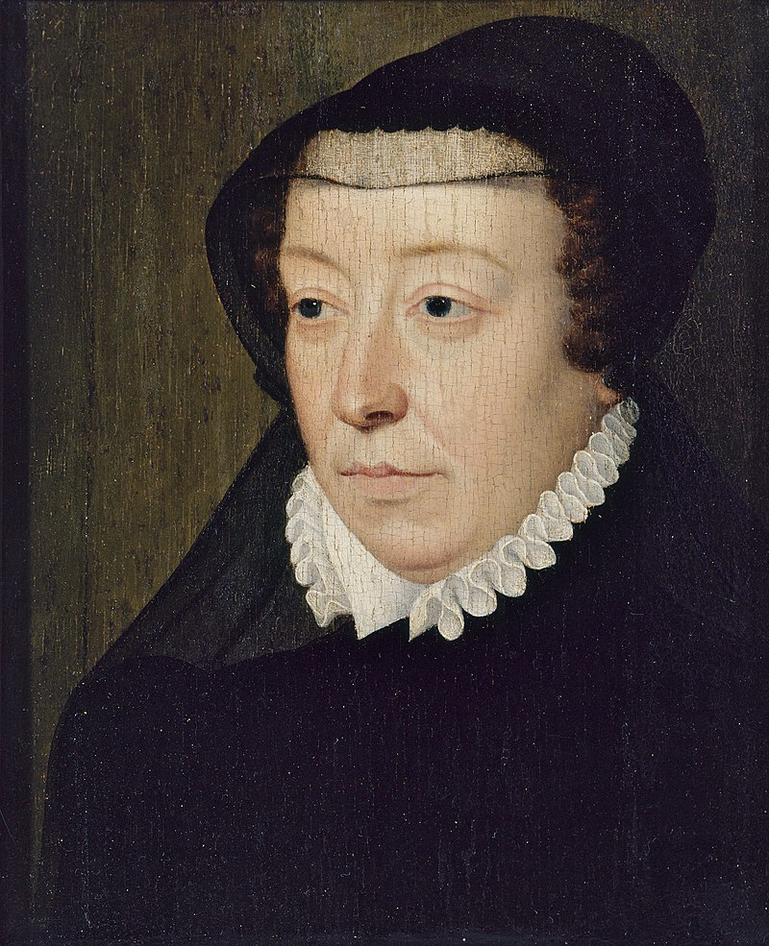
Catherine de MÉDICIS (13 avril 1519, Florence-5 janvier 1989, Blois)

Slide 19
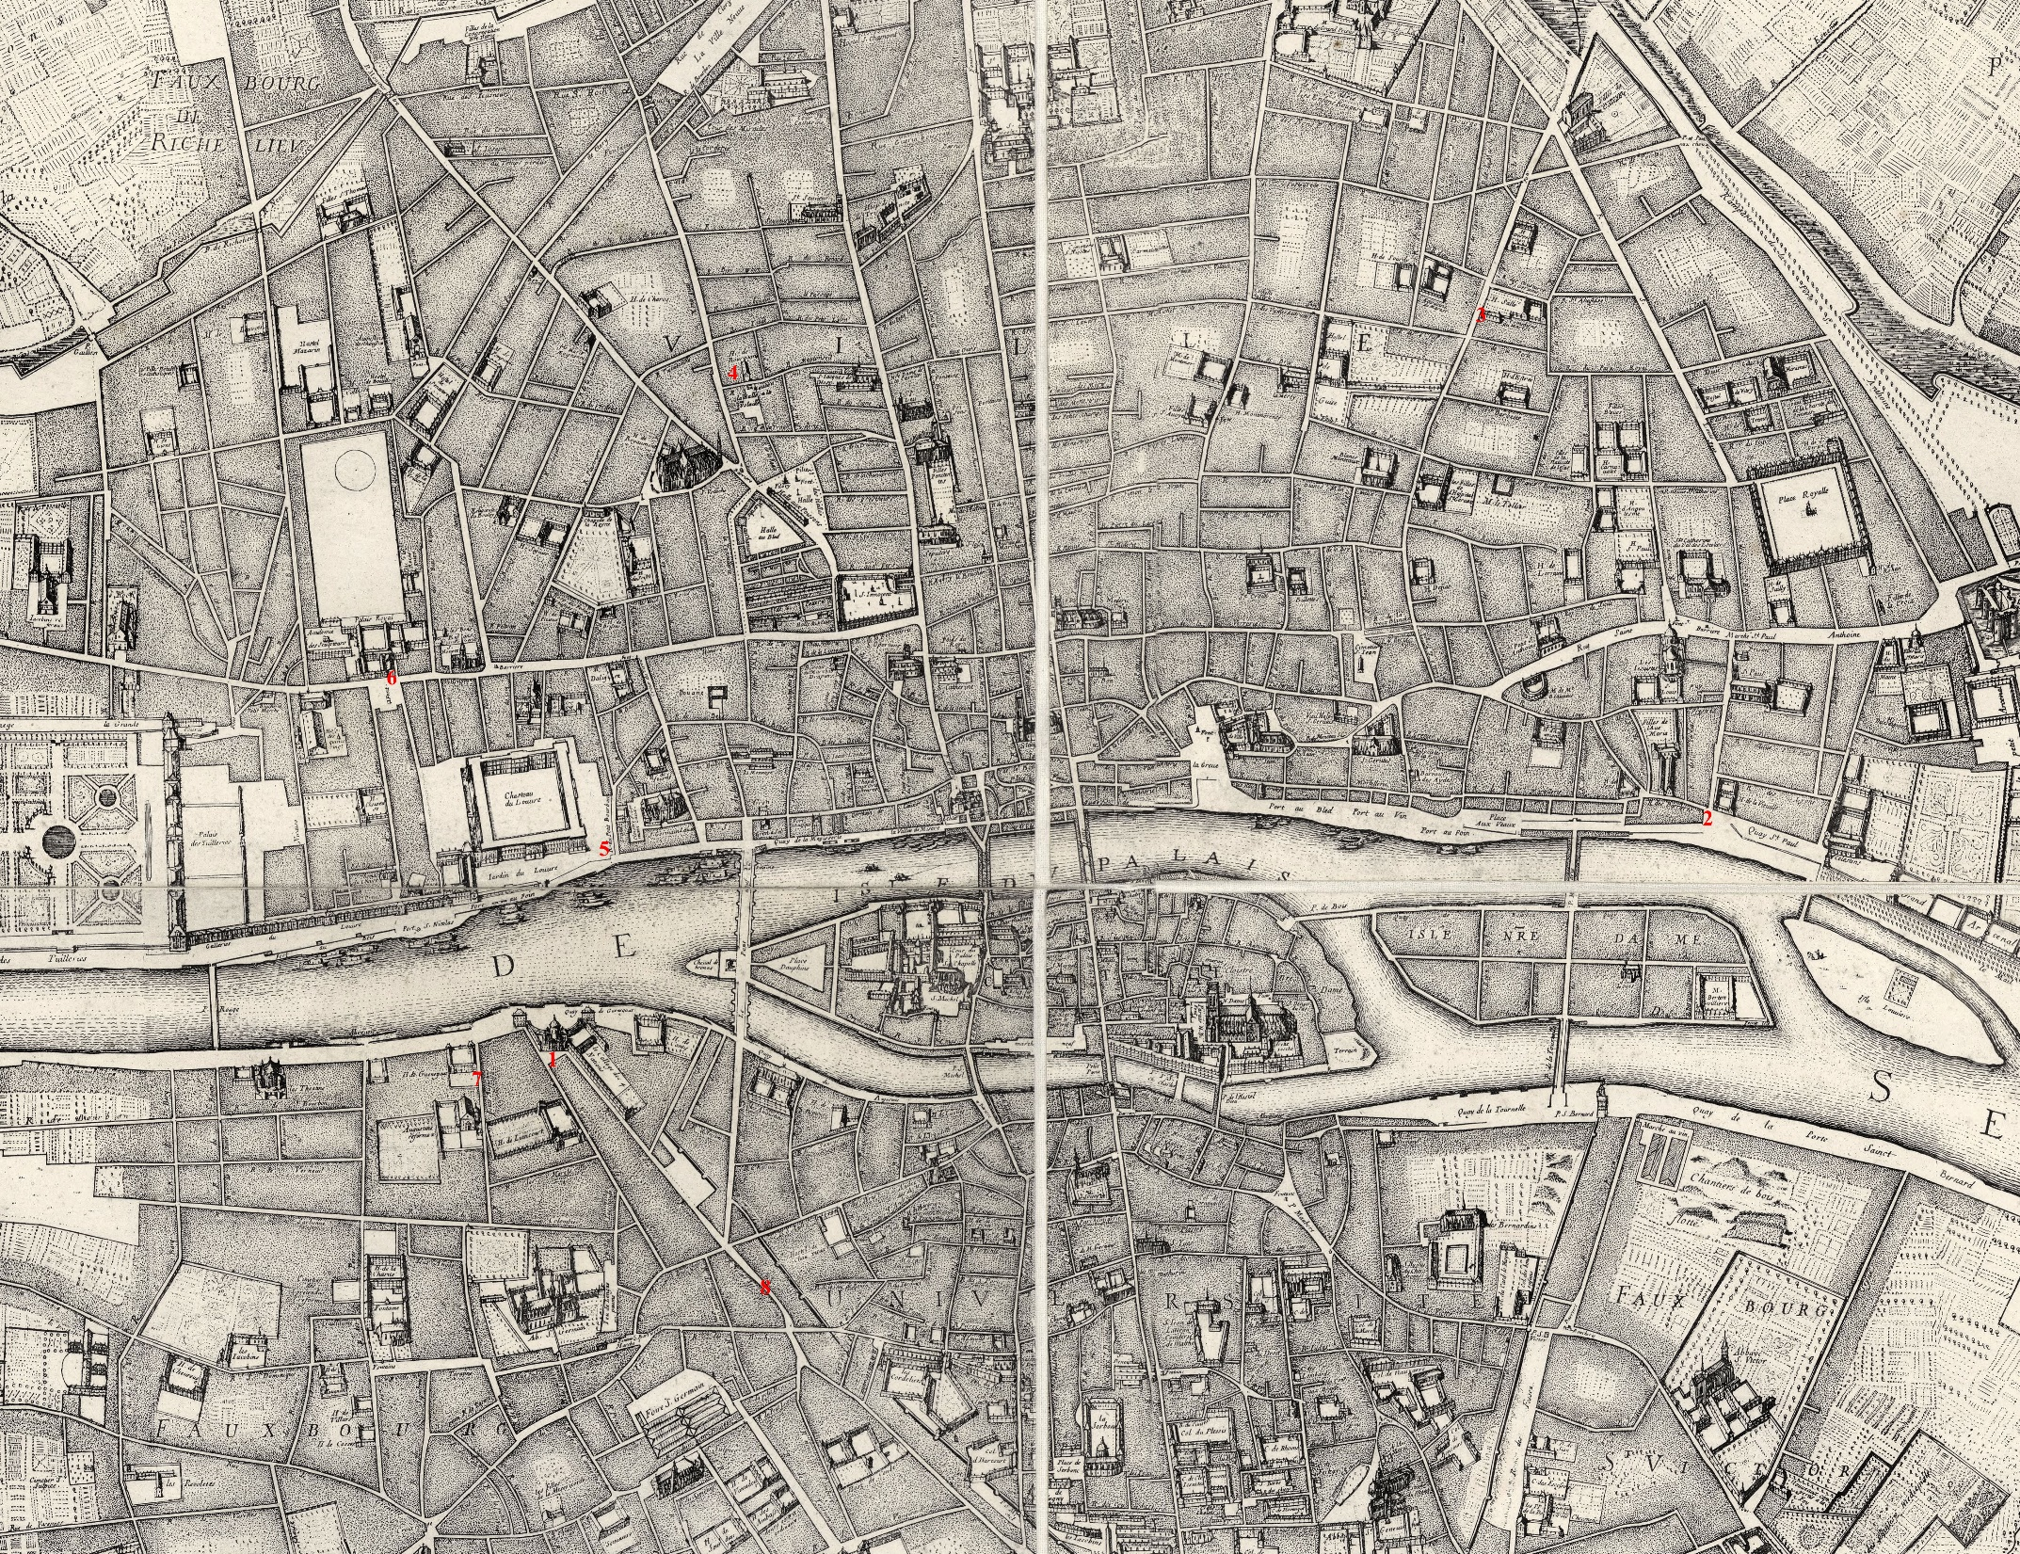
Les salles de théâtre parisiennes aux XVIIe siècle
Plan de Jouvin de Rochefort, 1672.
Emplacement du jeu de paume des Métayers.
Emplacement du jeu de paume de la Croix noire.
Théâtre du Marais.
Hôtel de Bourgogne.
Emplacement du Petit-Bourbon.
Salle du Palais-Royal.
Hôtel Guénégaud.
Comédie-Française.
Plan de Jouvin de Rochefort, 1872
sur Gallica
https://fr.wikipedia.org/wiki/Plans_de_Paris

Slide 24
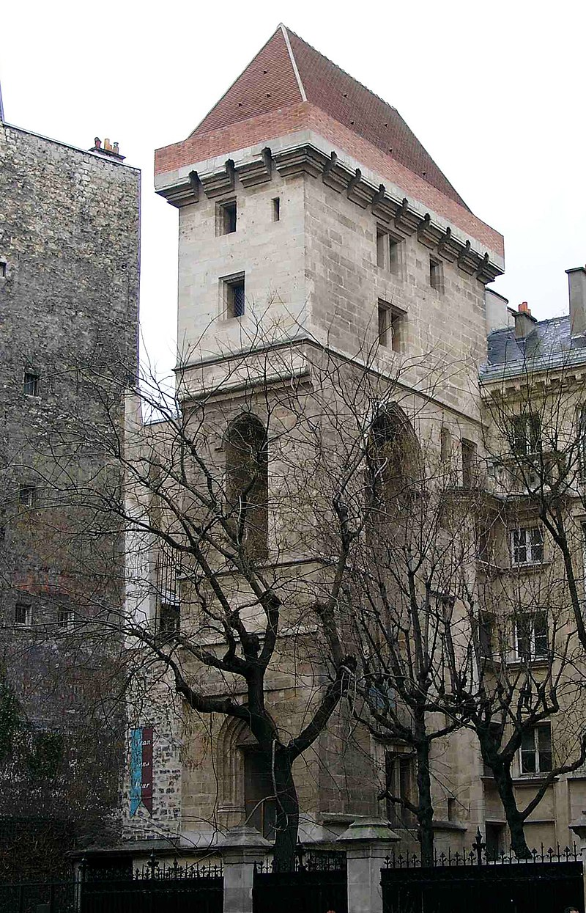
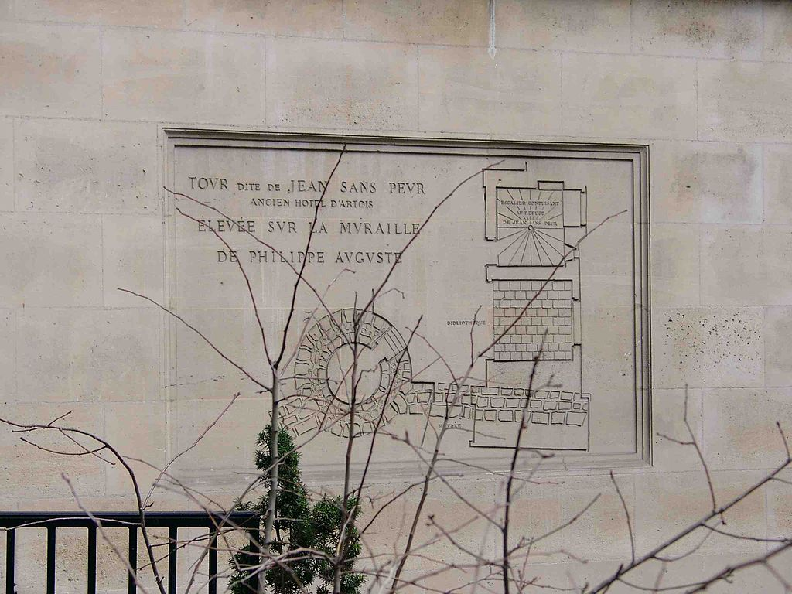
l’Hôtel de Bourgogne (1548)
L’hôtel de Bourgogne, ou hôtel d'Artois, a été jusqu'au XVIe siècle la résidence des ducs de la seconde maison capétienne de Bourgogne à Paris. Il a abrité ensuite l'un des principaux théâtres parisiens du XVIIe au XVIIIe siècle.
La tour Jean-sans-Peur, rue Étienne-Marcel, dans le 2e arrondissement de Paris, en est le seul vestige aujourd'hui.

Slide 25
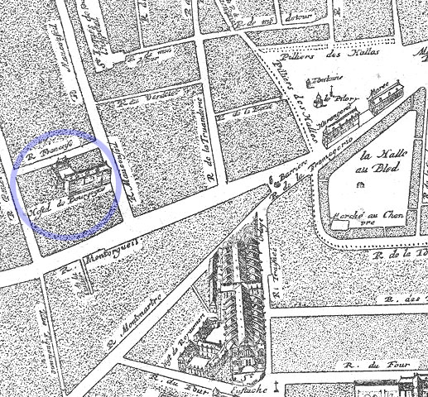
Le 30 août 1548, la Confrérie de la Passion et Résurrection de nostre Sauveur et Rédempteur Jésus-Christ, fondée par le roi Charles VI en décembre 1402, acquiert un terrain au lieu-dit l'hôtel de Bourgogne. Elle y construit la même année une salle de spectacles dont l'accès principal est rue Neuve-Saint-François, tandis qu'une seconde entrée, dite porte du parterre, s'ouvre sur la rue Mauconseil (partie aujourd'hui absorbée par la rue Étienne-Marcel), pour présenter des mystères.
Mais un arrêt du Parlement défend à l’hôtel de Bourgogne de jouer des pièces religieuses ; en échange, les Confrères obtiennent le monopole des représentations théâtrales profanes sur Paris, et louent leur théâtre aux troupes itinérantes ; parmi elles, les Enfants-sans-Souci et la Confrérie des sots. À l'âge de neuf ans Jean Baptiste Poquelin admirait le jeux des comédiens italiens.
Le séjour des Comédiens-Italiens imposés par Catherine de Médicis en 1577 et le dynamisme des autres troupes obligent celle de l'hôtel de Bourgogne à se professionnaliser et à défendre son privilège.
En 1599, les « Comédiens ordinaires du Roy » créés par Valleran Le Conte (avec notamment Gros-Guillaume et l'une des premières comédiennes françaises, Rachel Trepeau), prennent possession de la salle ; ils la partagent à partir de 1600 avec les Gelosi, première troupe italienne en résidence qui rencontre un énorme succès, suivie par plusieurs autres troupes italiennes dont celle des Comici fedeli entre 1610 et 1623.

Slide 26
Le théâtre du Marais
Malgré le « monopole » de l'hôtel de Bourgogne, Montdory décide de monter son propre théâtre à Paris. Il s'installe en 1634 dans le quartier très à la mode du Marais, rue Vieille-du-Temple. Il se met ainsi en concurrence directe avec le théâtre de Bourgogne.
En 1634, il n'y a à Paris qu'une seule salle de théâtre permanente, et c'est celle de l'hôtel de Bourgogne, construite en 1548 par les Confrères de la Passion et louée de manière permanente par la troupe des Comédiens du Roi depuis décembre 1629. Les acteurs Le Noir et Mondory, chefs de la troupe dite "du prince d'Orange", qui séjournaient fréquemment à Paris avant cette date et qui sont désormais privés de la salle de l'hôtel de Bourgogne, aménagent successivement entre 1630 et le début de 1634 plusieurs jeux de paume et finissent par s'installer durablement dans un quartier alors un peu excentré mais déjà à la mode : le Marais. Les comédiens font aménager la salle du jeu de paume, rue Vieille-du-Temple, dans laquelle leurs compagnons et leurs successeurs — désormais désignés comme les comédiens de la « Troupe du Marais » — resteront jusqu'au printemps de 1673, offrant durant une quinzaine d'années une vive concurrence à l'hôtel de Bourgogne.

Slide 27
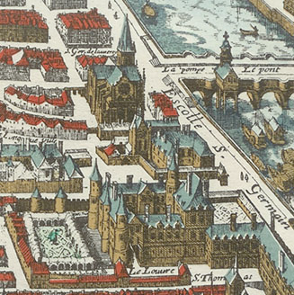
Le Petit-Bourbon

Slide 28
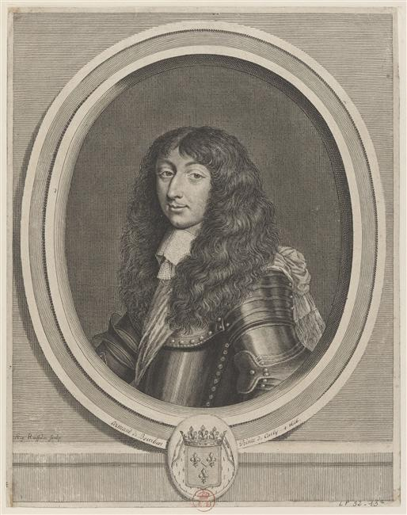
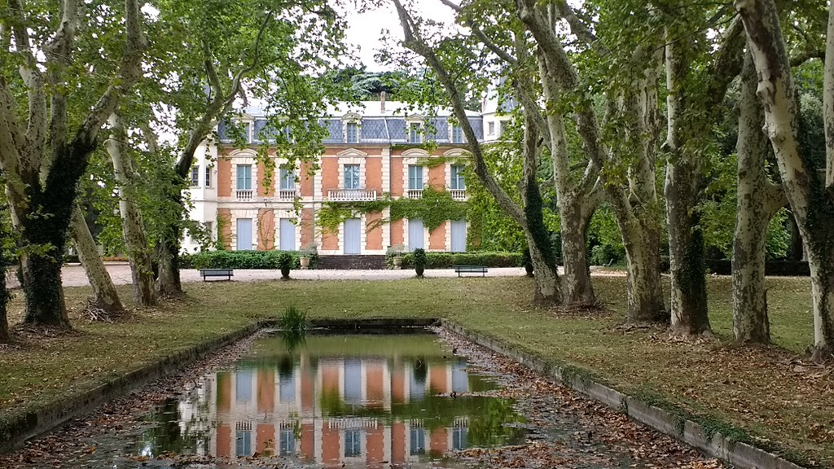
Armand de Bourbon prince de Conti
Bassin devant le château de la Grange des Prés
Le domaine de la Grange des Prés est un monument historique de Pézenas dans l'Hérault, en France.
Il possède un jardin à l’Italienne.

Slide 29
Henri Ier de Montmorency, amiral, connétable de France et gouverneur du Languedoc, s’installe à Pézenas en 1563. Il y fait construire en 1587 une résidence et aménager le jardin.
En 1614, Henri II de Montmorency hérite le domaine de son père.
En décembre 1614, les États de Languedoc ont lieu dans la Grange. En juillet 1622, le roi Louis XIII s'arrête à la Grange en se rendant à Montpellier.
En juillet 1629, le cardinal de Richelieu arrive à la Grange avec une suite importante.
En 1632, le gouverneur se rebelle contre le Roi, influencé par le duc d'Orléans. Il quitte le domaine en juillet et est décapité à Toulouse en décembre.
Sa sœur Charlotte hérite alors du domaine en indemnisant les autres sœurs avec l'aide de son mari Henri II de Bourbon-Condé.
Le prince de Condé poursuit les travaux et augmente l'ensemble des deux tiers. À la mort de son mari en 1646, Charlotte a l'usufruit du domaine. Armand de Bourbon, prince de Conti, hérite de sa mère en 1650.
Le domaine est abandonné depuis presque vingt ans, lorsque le 10 août 1653, le prince de Conti installe à Pézenas sa dernière maîtresse Mme de Calvimont, épouse du conseiller au Parlement de Bordeaux. Le prince de vingt-quatre ans rejoint lui-même Pézenas et le domaine en septembre 1653 accompagné de son intendant l'abbé de Cosnac, de son secrétaire le poète Sarazin, de son ami Guilleragues et d'une suite d'au moins deux cents personnes; le prince et sa cour s’installent au château de la Grange-des-Prés et ouvrent les États de Languedoc à Montpellier.
Sur proposition de sa maîtresse l'ayant rejoint au château, le prince de Conti accueille la troupe de Molière en septembre 1653 et lui accorde alors son patronage. Il reçoit à nouveau Molière en 1655.
Sa femme Anne-Marie Martinozzi, nièce de Mazarin épousée en 1654 à Paris, ne le revoit que le 30 novembre 1656, lorsqu'elle le rejoint dans son château. Il refuse de revoir Molière lors de son nouveau passage à Pézenas en 1657 sur insistance de sa femme et de Nicolas Pavillon, l'évêque janséniste d'Alet.
Il meurt au château en 1666.

Slide 30
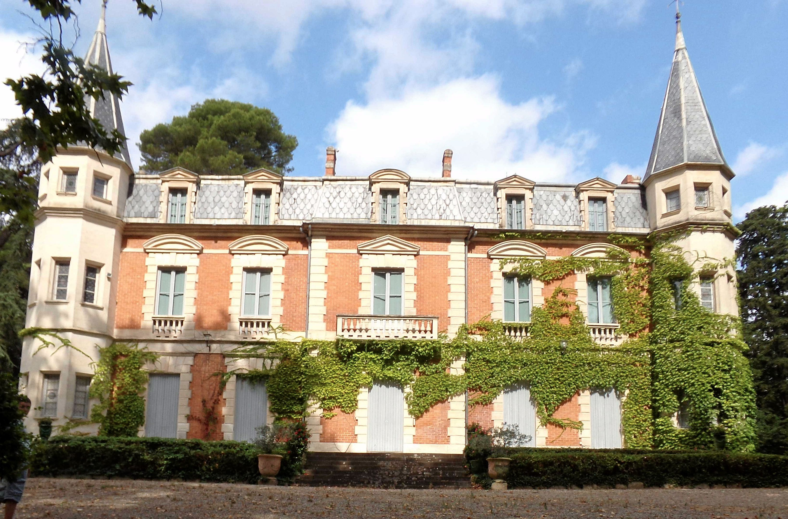
Journées Montmorency, tous les vendredis en juillet et août à 14h.
Visite guidée de la Grange des Prés à Pézenas
Dès le milieu du XVIe siècle, sous l'impulsion de la famille Montmorency, Pézenas construit peu à peu son image de capitale politique du Languedoc. Henri Ier, délaisse le château féodal où résidait ponctuellement son père Anne et se fait construire une maison de campagne, véritable château aux portes de la ville : la Grange des Prés.
Le gouverneur apporte un soin particulier à l'aménagement des jardins. Tour à tour manufacture de draps, caserne et hôpital militaire, la propriété appartient à la même famille depuis de début du XIXe siècle.
Ouverte pour la première fois au public, la visite des jardins permettra d'évoquer un pan du passé prestigieux de la ville de Pézenas.
Article du Midi Libre

